Slide 1
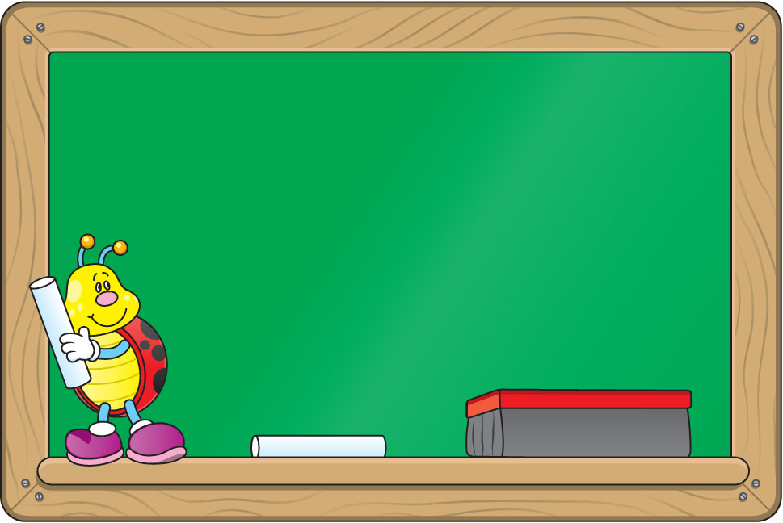
TRƯỜNG TIỂU HỌC YÊN THẾ
CHÀO MỪNG CÁC EM
ĐẾN VỚI TIẾT HỌC TRỰC TUYẾN
MÔN: TOÁN

Slide 2
SỬA BÀI
BÀI 1: Năm nay em 6 tuổi, tuổi chị gấp 2 lần tuổi em. Hỏi năm nay chị bao nhiêu tuổi?
Bài làm:
Tuổi chị năm nay là:
6 x 2 = 12 (tuổi)
Đáp số: 12 tuổi

Slide 3
SỬA BÀI: BÀI 2: Con hái được 7 quả cam, mẹ hái được gấp 5 lần số cam của con. Hỏi mẹ hái được bao nhiêu quả cam?
Bài làm:
Mẹ hái được số cam là:
7 x 5 = 35 (quả)
Đáp số: 35 quả

Slide 4
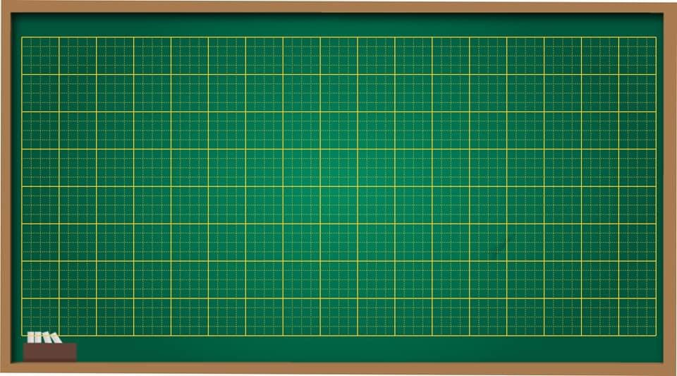
Thứ năm ngày 4 tháng 11 năm 2021
Toán
Luyện tập

Slide 5

Bài 1. Viết (theo mẫu):
gấp 6 lần
gấp 8 lần
4
24
5
40
gấp 9 lần
gấp 5 lần
7
63
35
7
gấp 7 lần
gấp 10 lần
6
42
4
40

Slide 6
Bài 3: Một buổi tập múa có 6 bạn nam, số bạn nữ gấp 3 lần số bạn nam. Hỏi buổi tập múa có bao nhiêu bạn nữ?
Tóm tắt
6 bạn
Nam:
Nữ:
? bạn
Bài giải
(Làm bài vào vở)

Slide 7

NHẬN XÉT - DẶN DÒ
- Xem lại các bài đã làm.
- Chuẩn bị bài: Bảng chia 7.

Slide 8
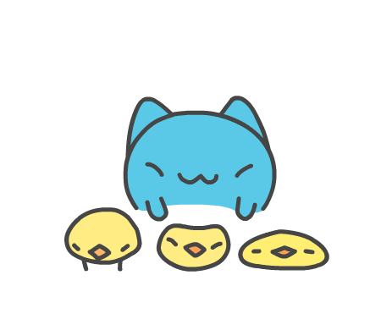




CHÀO CÁC EM!

Slide 9
SỬA BÀI: Bài 3: Một buổi tập múa có 6 bạn nam, số bạn nữ gấp 3 lần số bạn nam. Hỏi buổi tập múa có bao nhiêu bạn nữ?
Bài giải
Số bạn nữ buổi tập múa có là:
6 x 3 = 18 (bạn)
Đáp số: 18 bạn nữ

